Slide 1
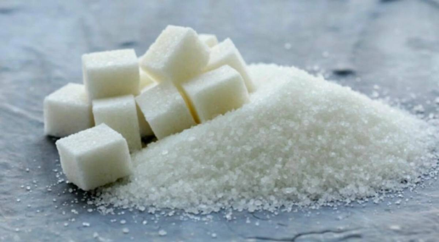
– к обновке
– сладкая жизнь

Slide 2
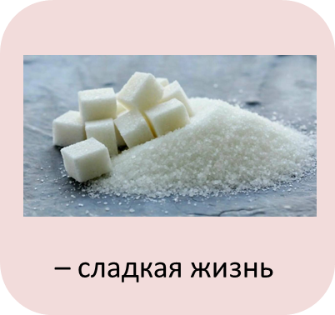
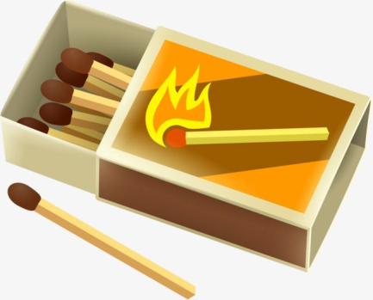
- крепкое здоровье
- крепкое здоровье

Slide 3
- крепкое здоровье
- крепкое здоровье
- крепкое здоровье
- к новому другу
- к новому другу
- к новому другу

Slide 4
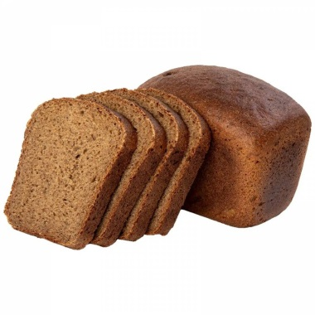
- хороший год
- хороший год
- хороший год
- хороший год
– к подарку
– к подарку

Slide 5
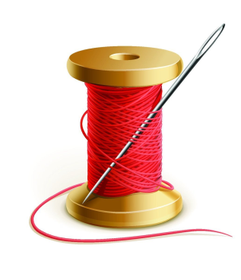
– к подарку
– к подарку
– к дороге
– к дороге
– к дороге
– к дороге

Slide 6
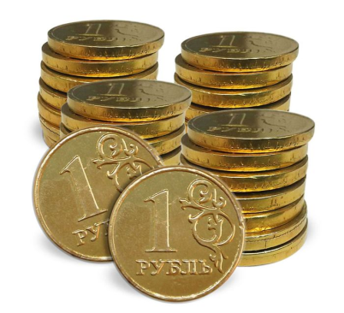
– к деньгам
– к деньгам
– к деньгам
– к деньгам

